Slide 1
Люблю природу русскую. Зима.
Калашникова Н.Н.
ГБОУ школа №2059
2014 г.

Slide 2
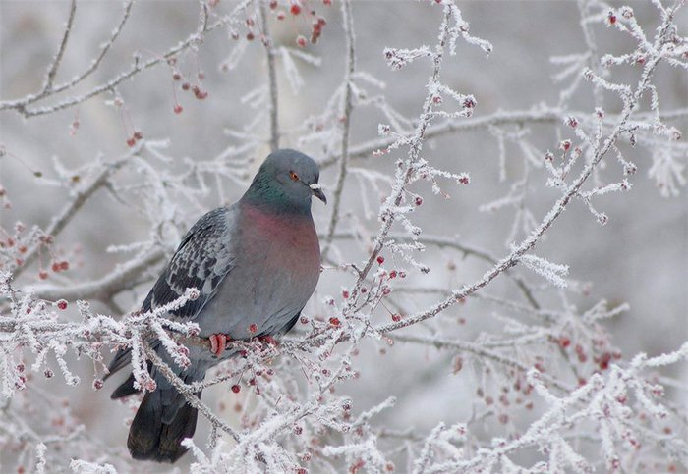
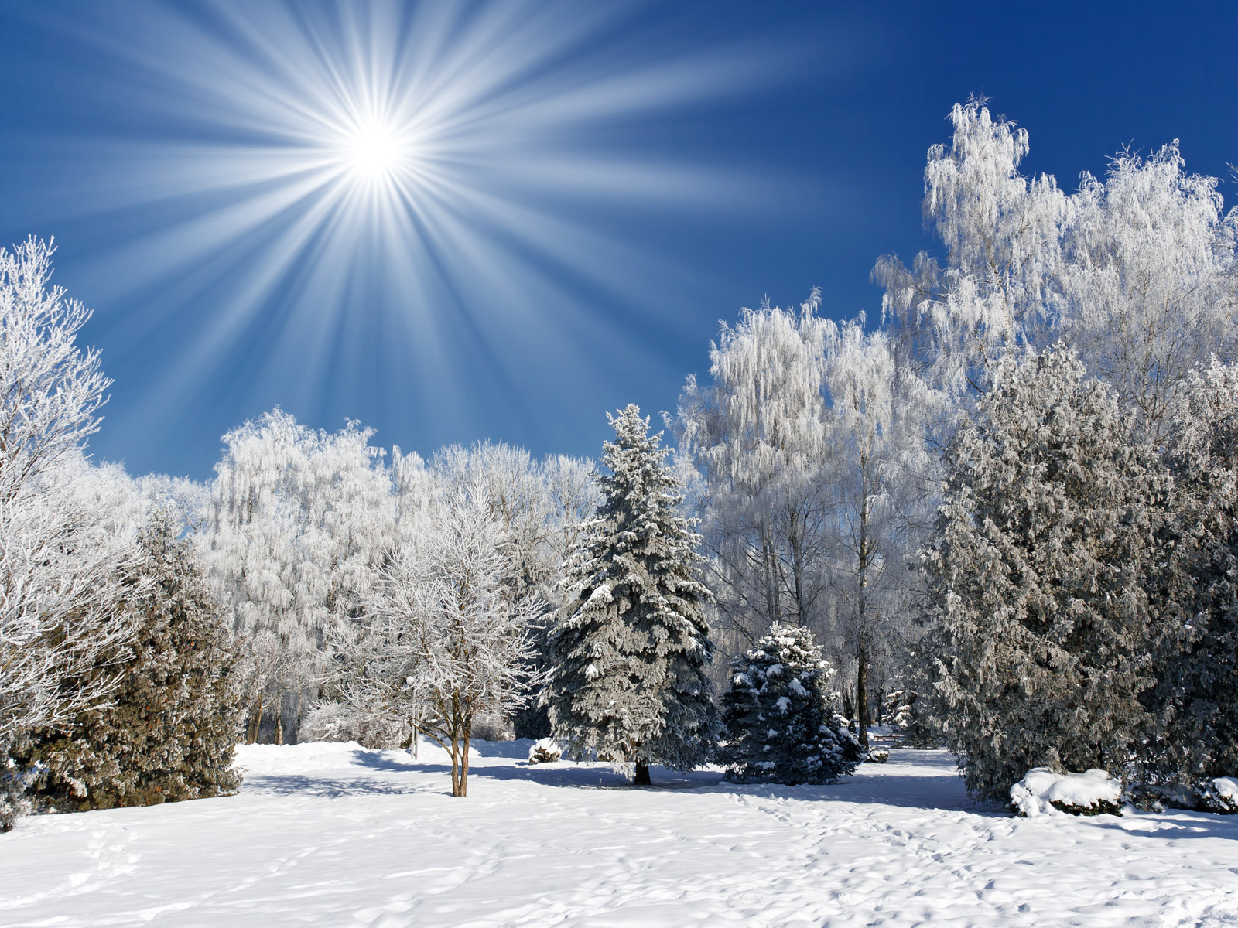
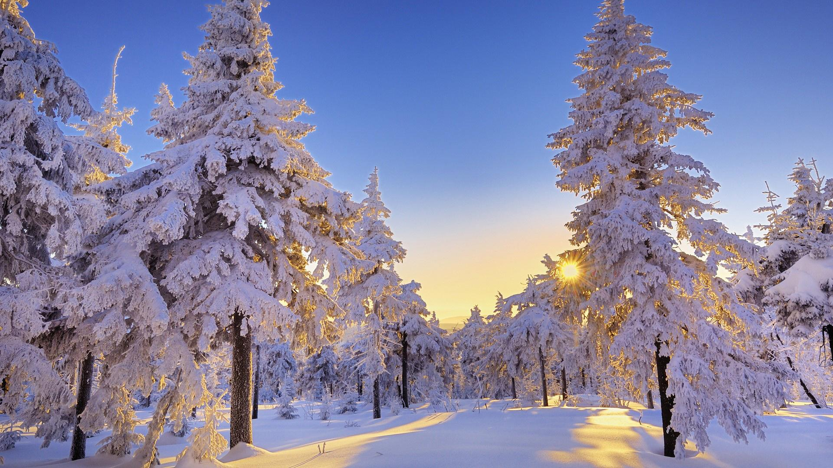
Назовите-ка, ребятки
Кто хозяюшка загадки?
Щиплет уши, щиплет нос
Лезет в валенки мороз.
Брызнешь воду – упадёт,
Не вода уже, а лёд.
Даже птице не летится,
От мороза стынет птица.
Снег мешками валит с неба
И вокруг сугробы снега.
Снегопады и метели
К нам сегодня налетели.
Двор в снегу. Белы дома.
В гости к нам пришла…
(Зима)

